Slide 1
CHÀO MỪNG QUÝ THẦY CÔ ĐẾN DỰ GIỜ THĂM LỚP 3/1
Môn: Tin học
BÀI 7. THỰC HÀNH TỔNG HỢP
GV: Trần Thị Thúy Vân

Slide 2
Thứ sáu ngày 25 tháng 12 năm 2020
Tin học
KIỂM TRA BÀI CŨ
Em mở chương trình Paint, vẽ hình và tô màu theo mẫu sau:

Slide 3
BÀI 7. THỰC HÀNH TỔNG HỢP
MỤC TIÊU:
Ôn tập kiến thức đã học;
Vận dụng kiến thức đã học để vẽ bức tranh về chủ đề tùy chọn.

Slide 4
BÀI 7. THỰC HÀNH TỔNG HỢP
Em hãy nêu lại cách khởi động phần mềm Paint?

Slide 5
HOẠT ĐỘNG THỰC HÀNH
1. Điền tên công cụ vào ô trống trong bảng sau:
3 phút
Công cụ | Tên công cụ
1.
2.
3.
4.
5.
6.
7.
Công cụ chọn hình chữ nhật
Công cụ chọn tự do
Công cụ chọn toàn bộ trang vẽ
Công cụ Tô màu
Công cụ Tẩy
Công cụ Bút chì
Công cụ vẽ đường cong

Slide 6
2. Em hãy vẽ màn hình và thân máy tính để bàn rồi tô màu cho bức tranh (có thể tham khảo mẫu sau).

Slide 7
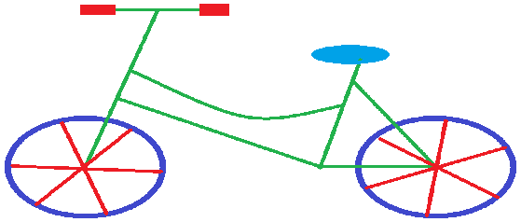
3. Vẽ hình rồi tô màu theo mẫu.

Slide 8
Em hãy thảo luận với bạn ngồi chung để sắp xếp các bước theo thứ tự đúng “Các thao tác để vẽ tranh trên phần mềm Paint”

Slide 9
2
Khởi động Paint
1
Tô màu cho bài vẽ
4
Vẽ hình lên trang vẽ
3
Lưu bài vẽ
A. 2 ->1 ->4 -> 3
B. 2 ->4 -> 1 -> 3

Slide 10
Công cụ | Tên công cụ
1.
2.
3.
4.
5.
6.
7.
Công cụ chọn hình chữ nhật
Công cụ chọn tự do
Công cụ chọn toàn bộ trang vẽ
Công cụ Tô màu
Công cụ Tẩy
Công cụ Bút chì
Công cụ vẽ đường cong

Slide 11
TIẾT HỌC KẾT THÚC
KÍNH CHÚC SỨC KHỎE QUÝ
THẦY CÔ, CHÚC CÁC EM HỌC TỐT
CHĂM NGOAN!

